Slide 1
AWS Security
Jae Hyeon Kim

Slide 2
목차
Identity & Access Management
AWS CloudTrail
AWS CloudWatch
경보 체계 구성

Slide 3
Identity & Access Management

Slide 4
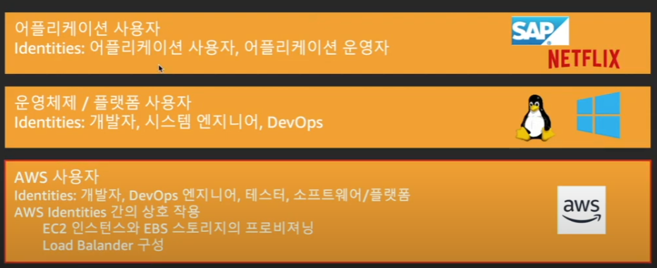
사용자 분류

Slide 5
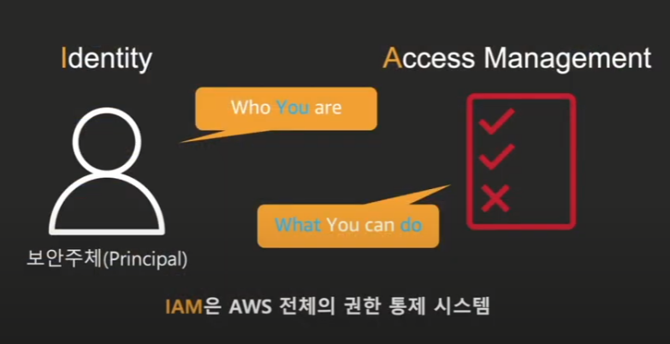
AWS Identity and Access Management(IAM)
AWS Identity and Access Management(IAM)은 리소스에 대한 액세스를 안전하게 제어할 수 있는 웹 서비스
IAM을 사용하여 리소스를 사용하도록 인증 및 인가된 대상을 제어한다

Slide 6
IAM 기능
AWS 계정에 대한 공유 엑세스
세분화된 권한
Amazon EC2에서 실행되는 애플리케이션을 위한 보안 AWS 리소스 액세스
멀티 팩터 인증(MFA)
많은 AWS 서비스와의 통합

Slide 7
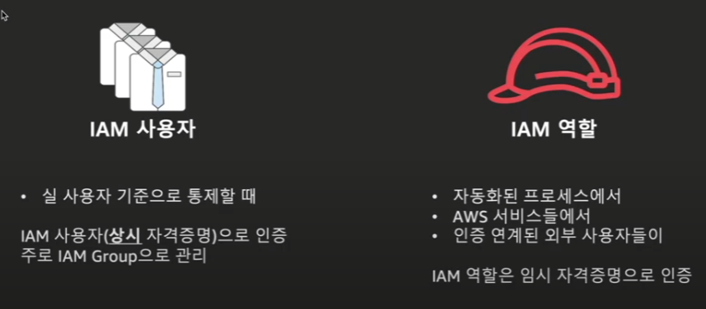
AWS Identity
IAM Principal은 AWS 계정 내에 정의된 요청 주체(사람 또는 애플리케이션)를 의미한다

Slide 8
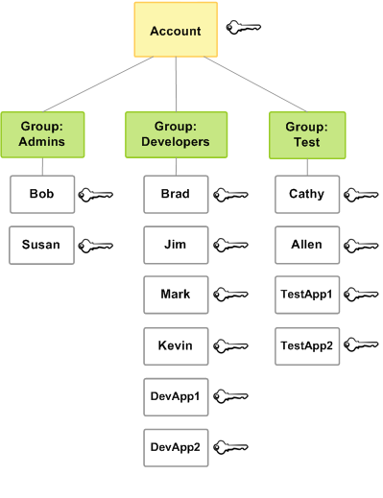
IAM User Group
IAM User Group은 보안 주체가 아니며, IAM 권한을 한꺼번에 주기 위한 용도
그룹 간 포함(Nested) 관계는 불가
자동 소속되는 기본 그룹은 없음
IAM 사용자는 복수개의 그룹에 속할 수 있음(최대 10개까지, Hard Limit)

Slide 9
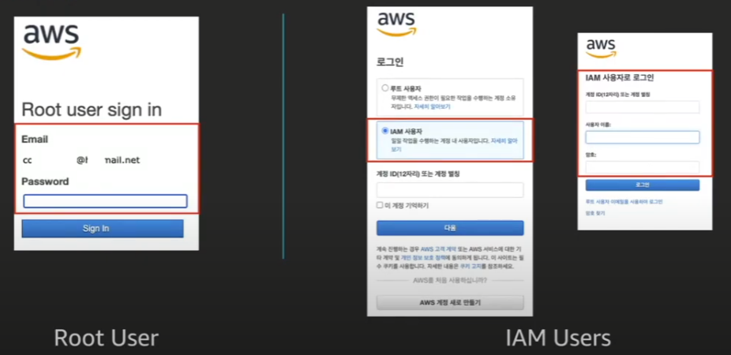
IAM 사용자 유형

Slide 10
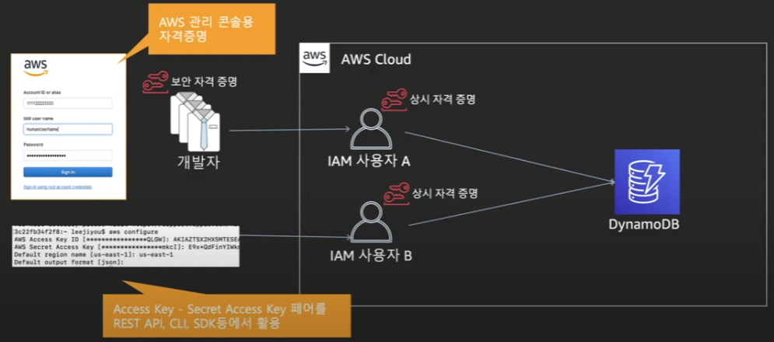
IAM 사용자 자격 증명

Slide 11
AWS Identity
IAM Principal은 AWS 계정 내에 정의된 요청 주체를 의미한다

Slide 12
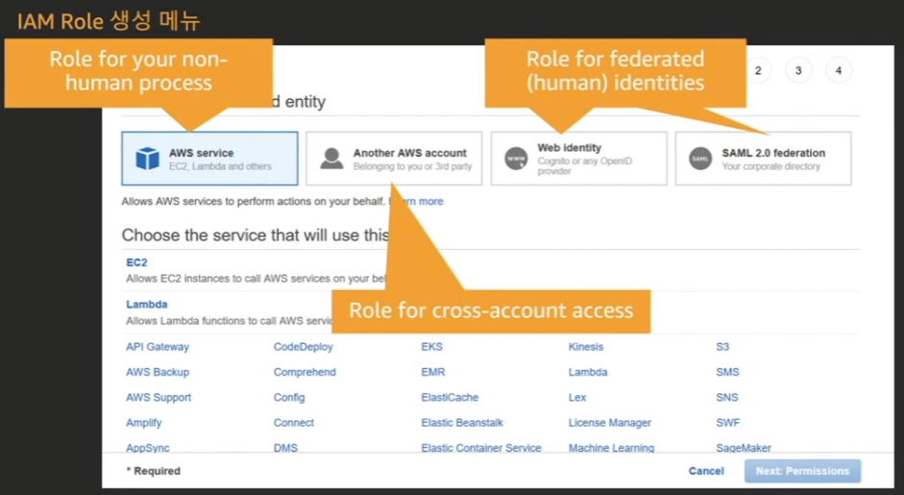
IAM Role 생성 메뉴

Slide 13
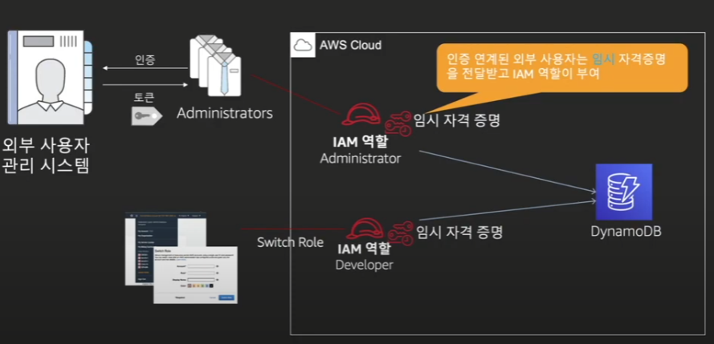
IAM Role 자격 증명

Slide 14
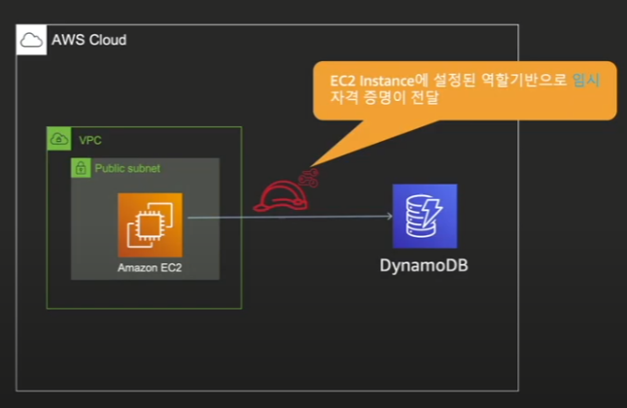
IAM Role 자격 증명

Slide 15
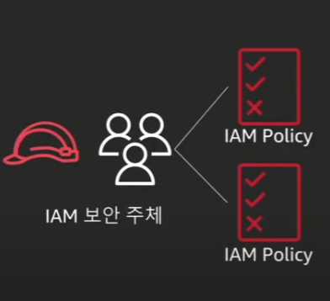
AWS Access Management
모든 AWS 서비스는 접근제어 정책(Policy)을 기반으로 인가됨
매 API호출 시, 적용된 정책을 통해 인가 수행
정책은 IAM 역할/사용자/그룹, AWS 리소스, 임시 자격증명 세션, OU 등에 적용 가능
AWS Root 계정은 기본적으로 AWS 리소스에 대한 모든 권한을 가짐
AWS 정책은 기본 디폴트가 Deny이고, 명시적 Allow < 명시적 Deny의 우선순위

Slide 16
IAM Policy
AWS에서 하나의 계정을 관리하려면 정책을 사용하여 해당 계정 내 권한을 정의한다
IAM 사용자를 생성할 경우, 권한을 부여하지 않는 한 사용자는 계정 내에서 어떠한 것으로도 액세스할 수 없다
사용자가 또는 사용자가 속한 그룹에 연결된 정책인 자격 증명 기반 정책을 생성해서 사용자에게 권한을 부여해야 함

Slide 17
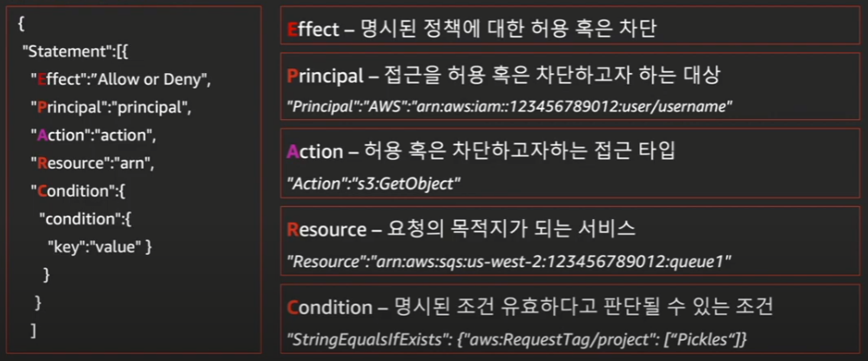
IAM Policy 구성요소

Slide 18
IAM 요청의 성공 조건
IAM 보안 주체의 적법한 서명값이 포함되어 있고(인증)
정책(Policy)에 의해 해당 요청이 정확하게 인가되어야 함

Slide 19
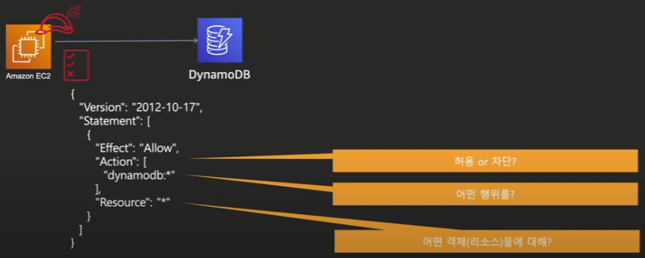
DynamoDB로 부터 데이터 읽기
Notes:
과도한 권한은 보안상 문제가 있다. 데이터를 삭제하는 api가 호출이 되면 그대로 삭제된다.

Slide 20
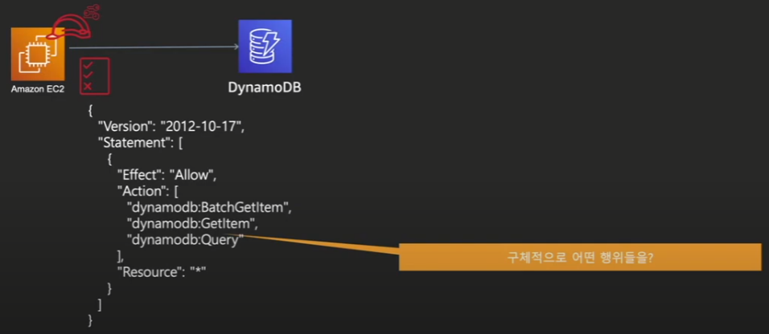
DynamoDB로 부터 데이터 읽기
Notes:
Ec2에서 필요한 액션만 지정. 이런 경우 간단한 조회용도로 db에 접근을 한다 하더라도 정책상 중요한 개인정보에 대해서 조회를 할 수 있다.

Slide 21
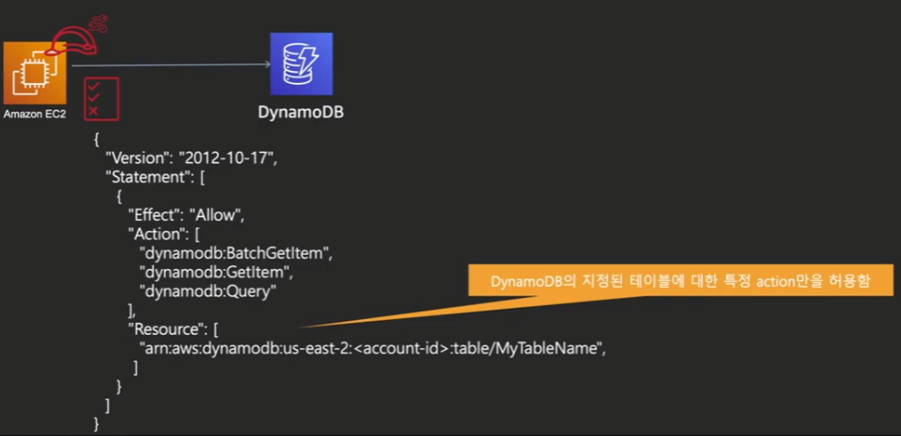
DynamoDB로 부터 데이터 읽기
Notes:
지정된 테이블에 대한 특정 액세스만 허용함으로써 좀 더 안전하게 환경 구성 가능

Slide 22
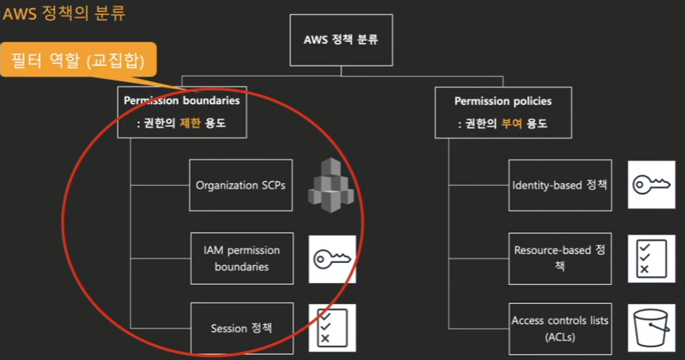
AWS 정책의 분류

Slide 23
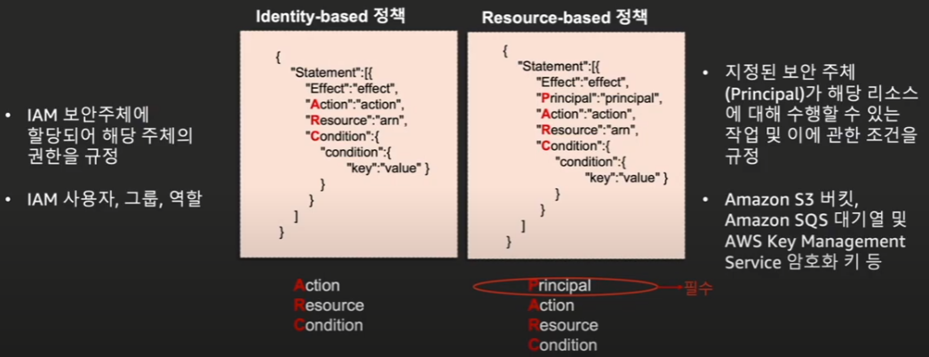
Identity-Based 정책과 Resource-Based 정책 비교

Slide 24
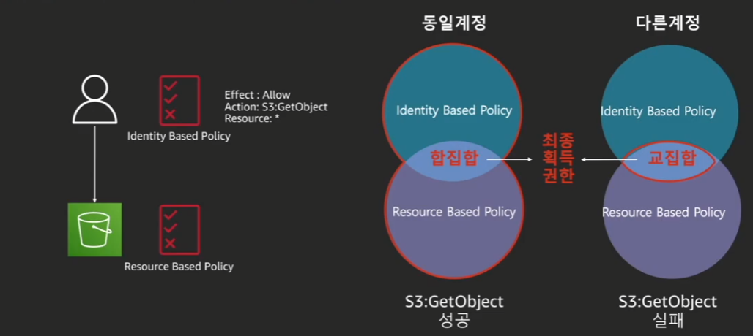
Identity-Based 정책과 Resource-Based 정책 예시

Slide 25
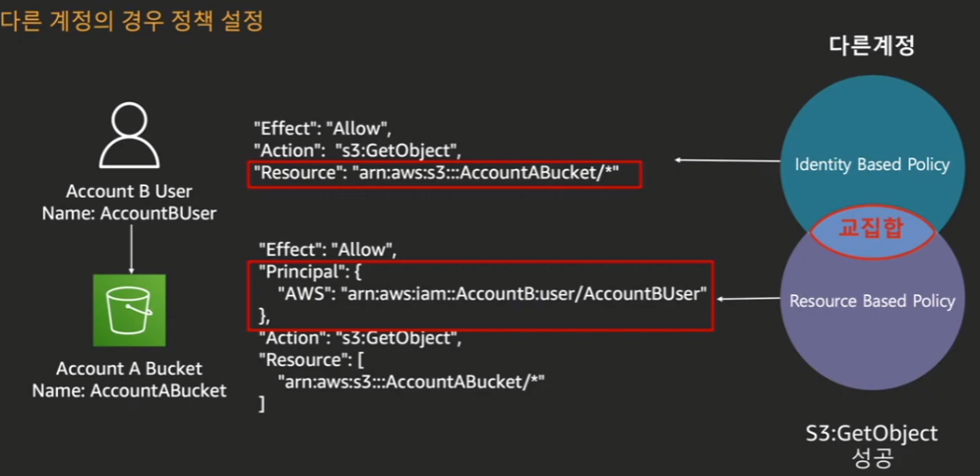
다른 계정의 경우 정책 설정

Slide 26
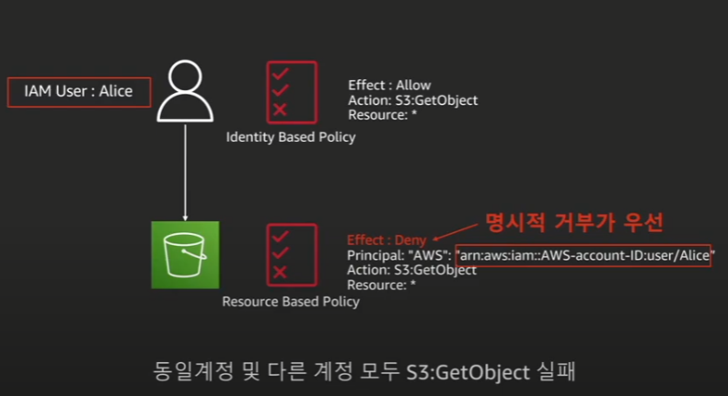
Deny 정책 예시

Slide 27
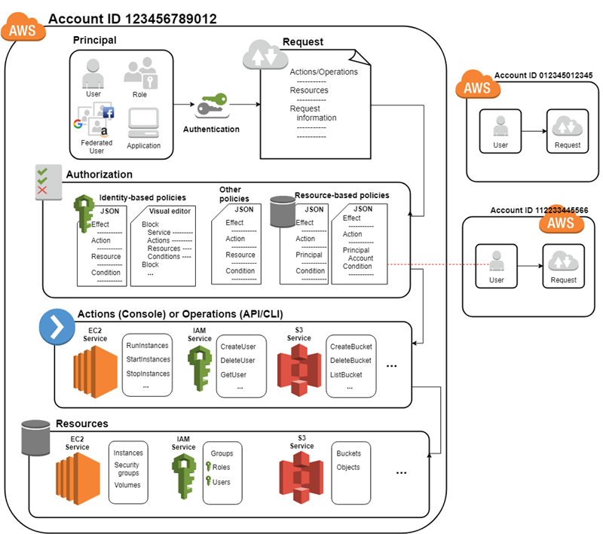

Slide 28
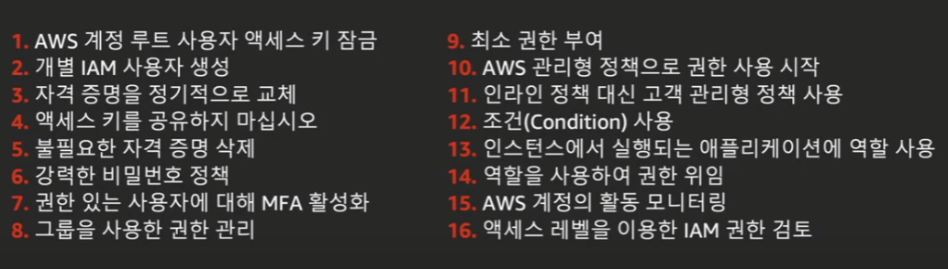
AWS IAM 모범 사례

Slide 29
AWS CloudTrail

Slide 30
AWS CloudTrail
AWS CloudTrail은 AWS 계정의 운영 및 위험 감사, 거버넌스 및 규정 준수를 지원하는 AWS 서비스
사용자, 역할 또는 AWS 서비스가 수행한 작업은 CloudTrail에 이벤트로 기록
이벤트에는 AWS Management Console, AWS Command Line Interface, AWS SDK 및 API에서 수행된 작업이 포함된다.
Notes:
AWS 계정 활동에 대한 가시성은 보안 및 운영 모범 사례의 핵심 측면이다. CloudTrail을 사용하여 AWS인프라 전반에서 계정 활동을 보고, 검색하고, 다운로드하고, 보관하고, 분석하고, 이에 대응할 수 있다.
누가 또는 무엇을 취했는지, 어떤 리소스에 조치를 취했는지, 이벤트가 언제 발생했는지를 알 수 있다.

Slide 31
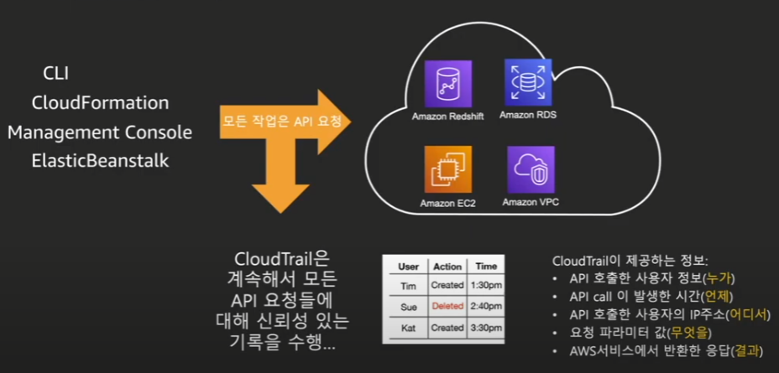
AWS CloudTrail

Slide 32
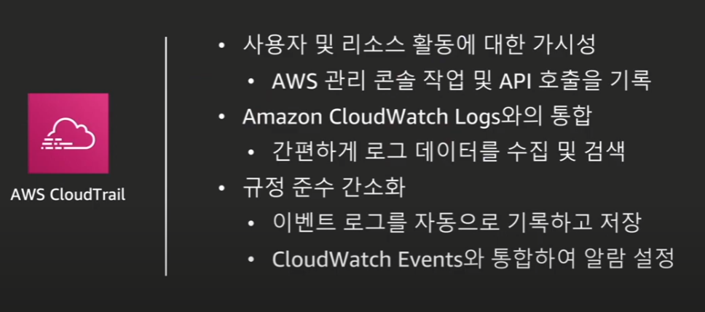
AWS CloudTrail

Slide 33
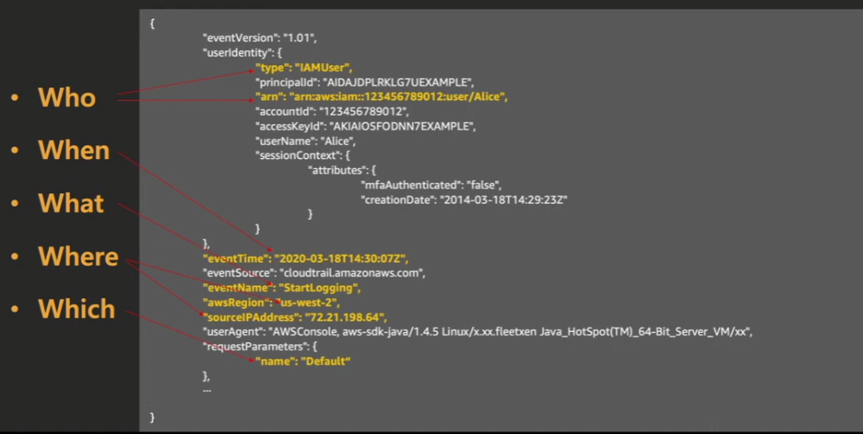
CloudTrail 로그 샘플

Slide 34
CloudTrail 추적
로그를 파일 형태로 지정된 S3버킷 또는 CloudWatch Log Group에 전달하는 설정
API 호출 후 15분 정도 소요, 5분마다 파일 생성, SNS 알림 설정
단일 리전 또는 글로벌 전체에 설정
AWS KMS 관리형 키를 사용한 서버 측 암호화
로그 파일 무결성 활성화 가능

Slide 35
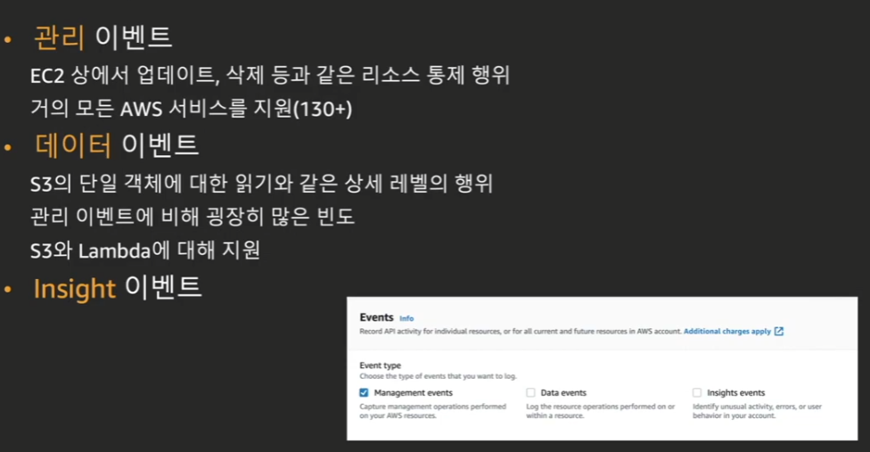
CloudTrail 이벤트의 종류
Notes:
AWS 계정에서 비정상적인 API 호출 비율 또는 오류 비율 활동을 캡처합니다

Slide 36
AWS CloudWatch

Slide 37
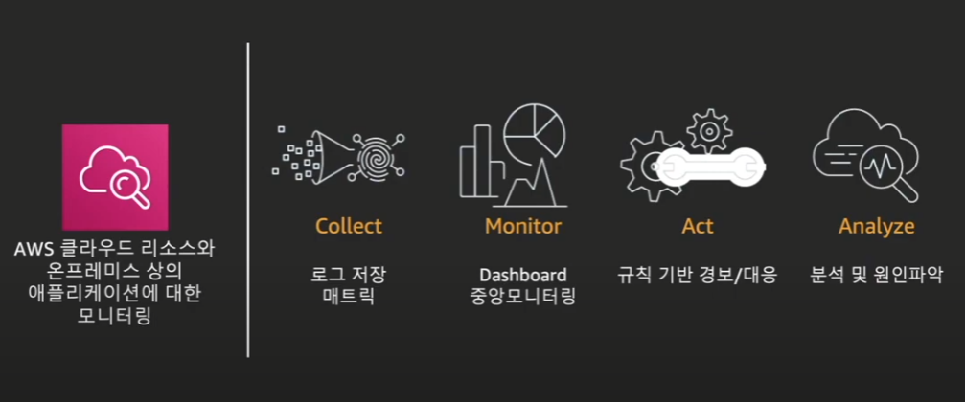
CloudWatch
Notes:
서비스 모니터링 및 관찰 서비스. 로그, 지표 및 이벤트 형태로 로그 데이터 및 운영 데이터를 수집해 aws와 온프레미스 환경의 애플리케이션에 대한 모니터링을 제공한다.

Slide 38
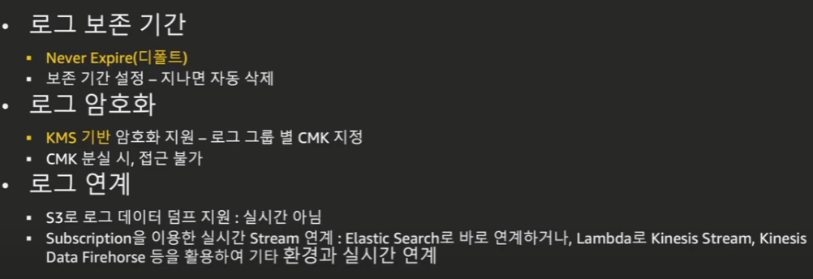
CloudWatch Logs

Slide 39
경보 체계 구성

Slide 40
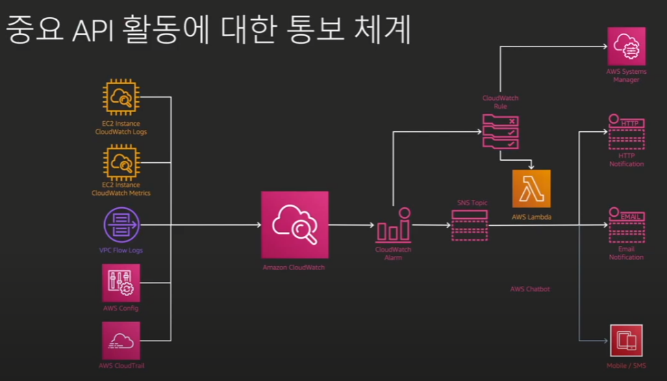
경보 체계 구성
Notes:
Sns를 통해 이메일이나 sms로 알람을 보내거나, 람다나 시스템 매니저의 run 커맨드를 통해 알람을 보낼 수 있다.

Slide 41
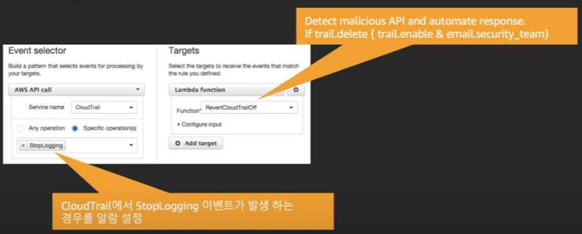
CloudWatch Alarm

